Slide 1
г. Москва
ГБОУ СОШ № 69 им. Б.Ш. Окуджавы
Учитель-логопед
Кишиневская Марина Александровна

Slide 2
АВТОМАТИЗАЦИЯ ЗВУКА [Р] в середине слова
интервокальная позиция

Slide 3
ФОРМЫ РАБОТЫ
ПРОХЛОПЫВАНИЕ ПО СЛОГАМ
ГРОМКО – ТИХО
ВОПРОС – ВОСКЛИЦАНИЕ
БОЛЬШОЙ – МАЛЕНЬКИЙ
ОДИН – МНОГО
ПРЯМОЙ И ОБРАТНЫЙ СЧЁТ
ПОДБОР ОПРЕДЕЛЕНИЙ
ПОДБОР ДЕЙСТВИЙ
ДОГОВАРИВАНИЕ ПРЕДЛОЖЕНИЙ
ЗАГАДКИ

Slide 4
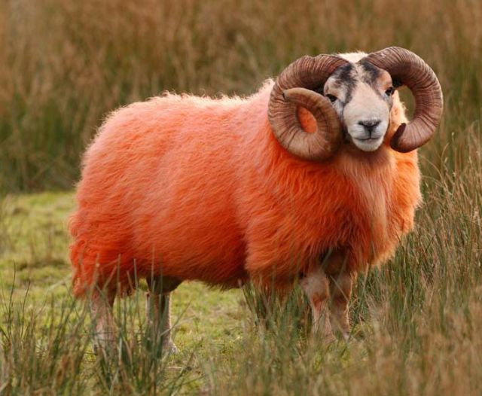
БАРАН

Slide 5
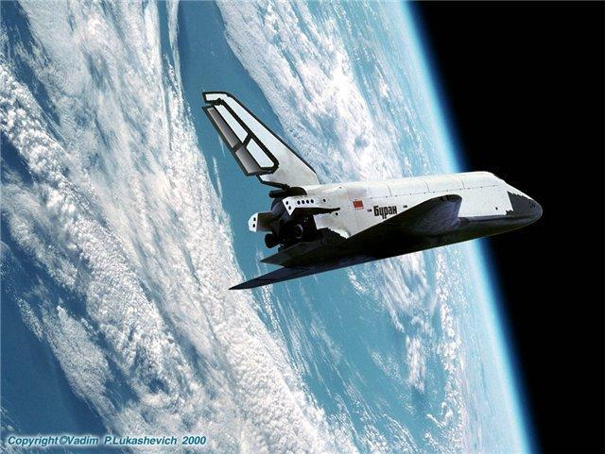
БУРАН

Slide 6
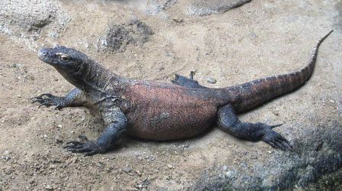
ВАРАН

Slide 7
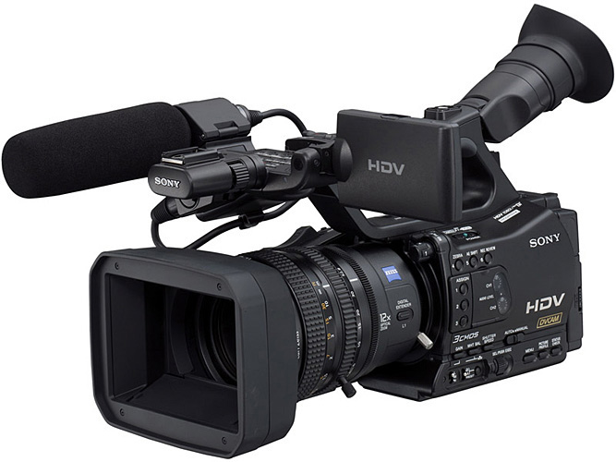
ВИДЕОКАМЕРА

Slide 8
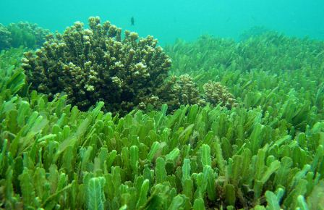
ВОДОРОСЛИ

Slide 9
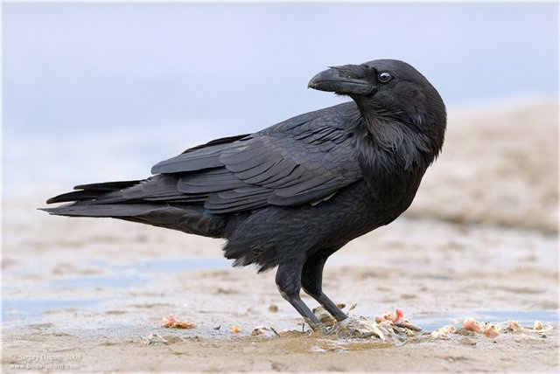
ВОРОН

Slide 10
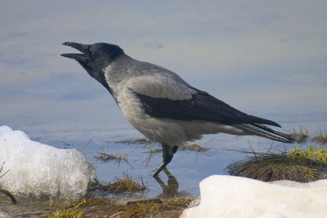
ВОРОНА

Slide 11
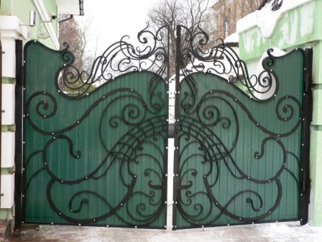
ВОРОТА

Slide 12
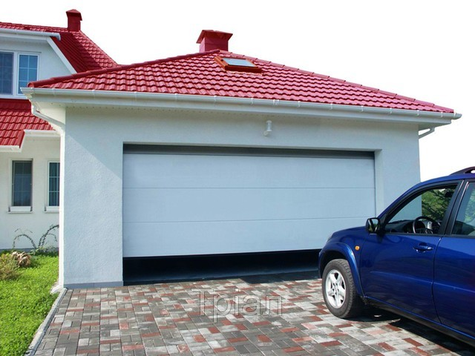
ГАРАЖ

Slide 13
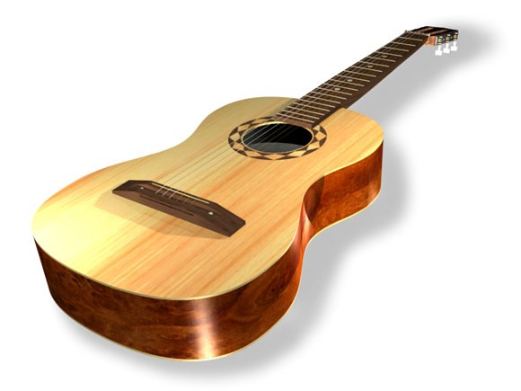
ГИТАРА

Slide 14
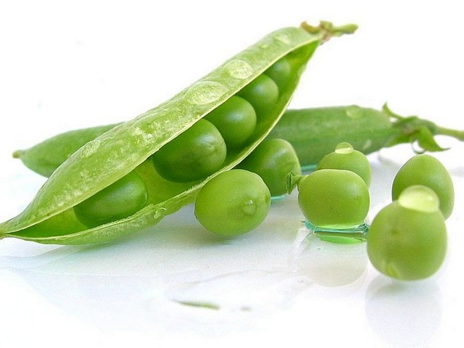
ГОРОХ

Slide 15
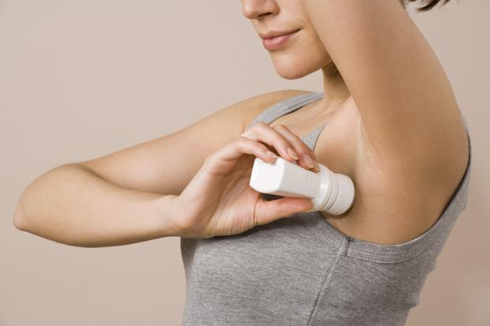
ДЕЗОДОРАНТ

Slide 16
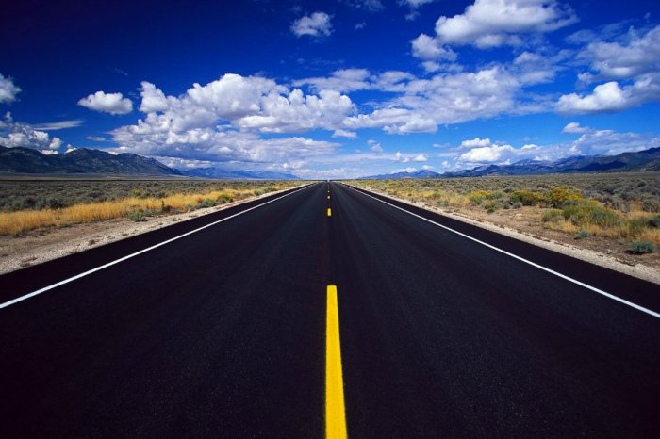
ДОРОГА

Slide 17
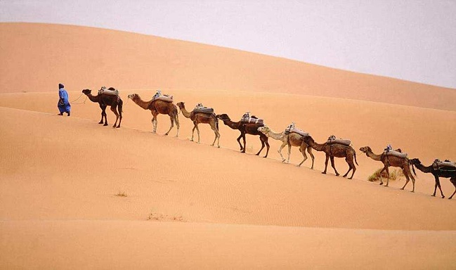
КАРАВАН

Slide 18

КАРАНДАШ

Slide 19
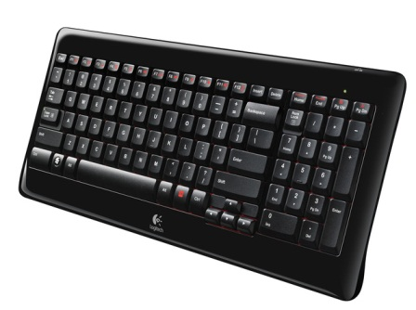
КЛАВИАТУРА

Slide 20
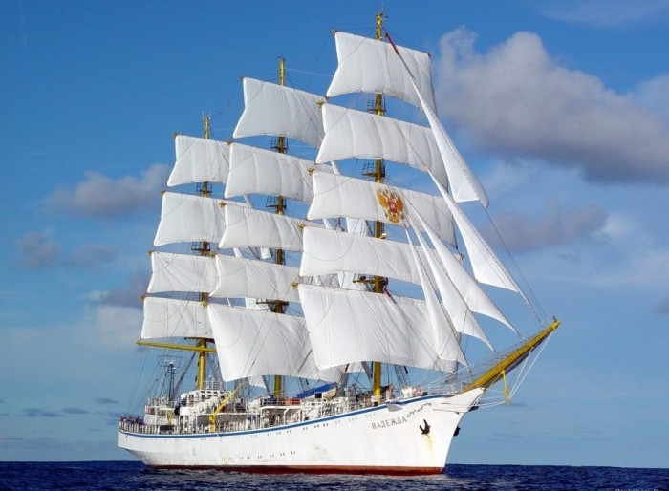
КОРАБЛЬ

Slide 21
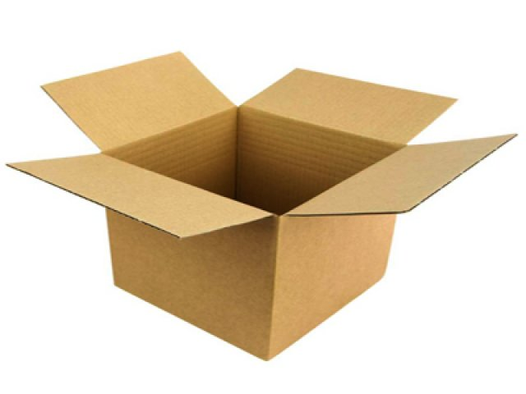
КОРОБКА

Slide 22
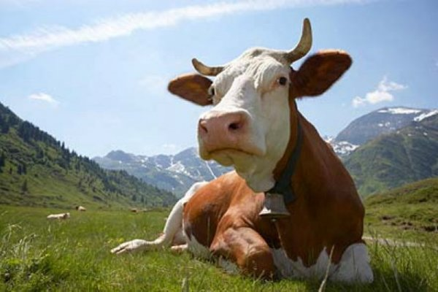
КОРОВА

Slide 23
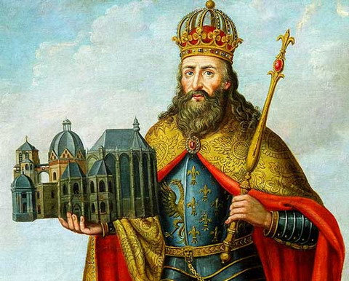
КОРОЛЬ

Slide 24
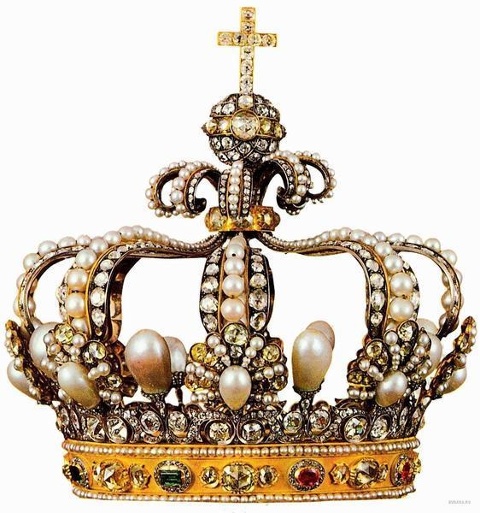
КОРОНА

Slide 25
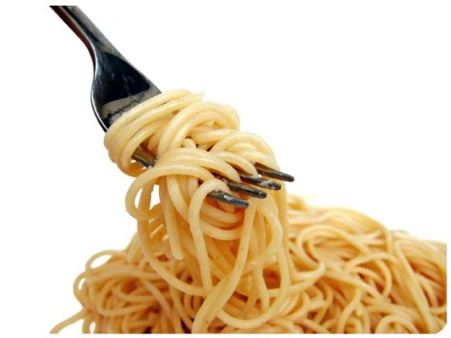
МАКАРОНЫ

Slide 26
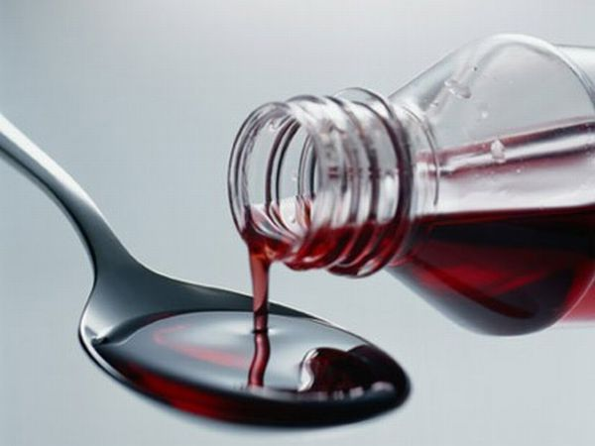
МИКСТУРА

Slide 27
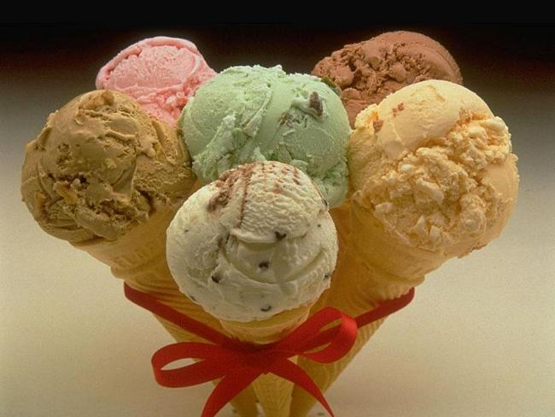
МОРОЖЕНОЕ

Slide 28
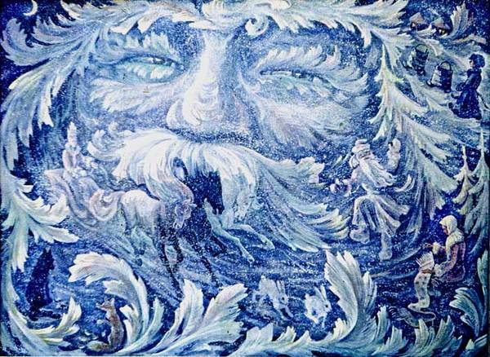
МОРОЗ

Slide 29
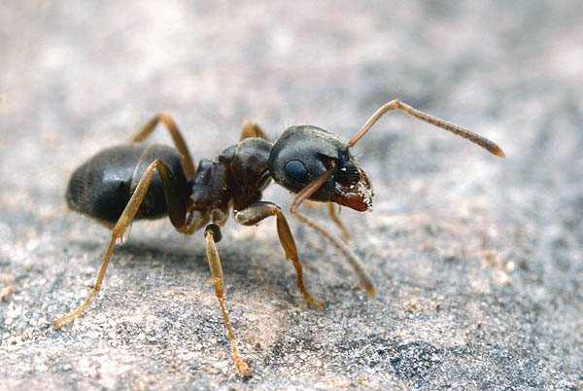
МУРАВЕЙ

Slide 30
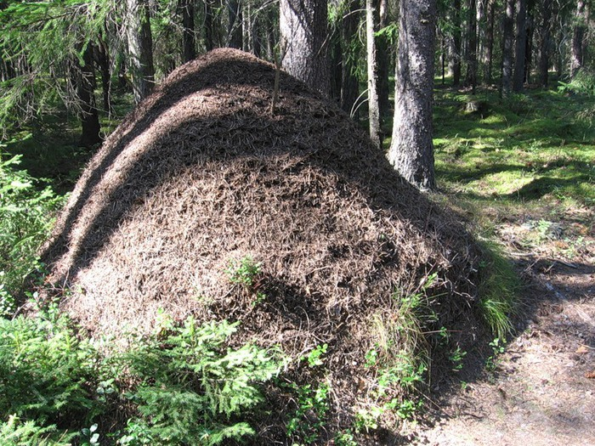
МУРАВЕЙНИК

Slide 31
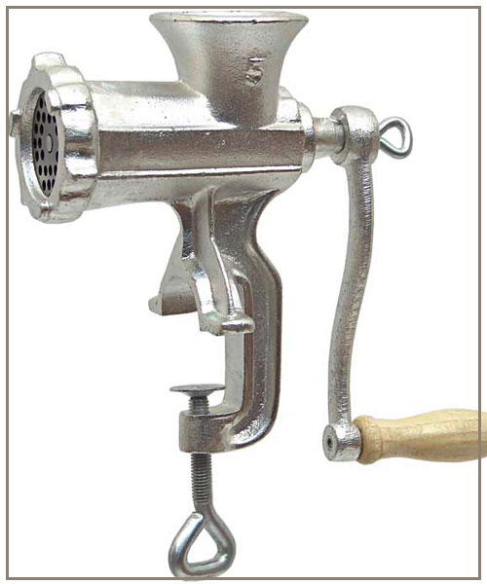
МЯСОРУБКА

Slide 32
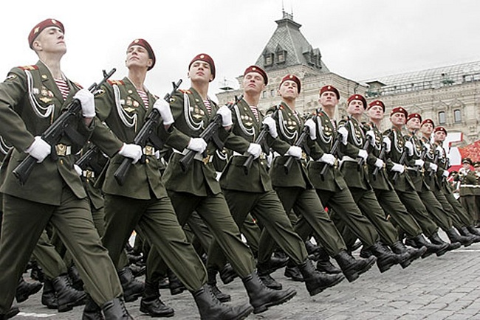
ПАРАД

Slide 33
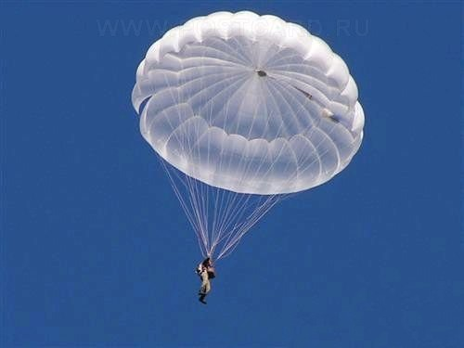
ПАРАШЮТ

Slide 34
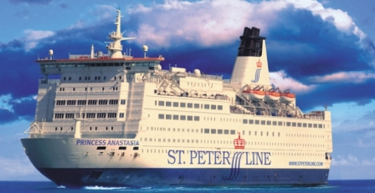
ПАРОМ

Slide 35
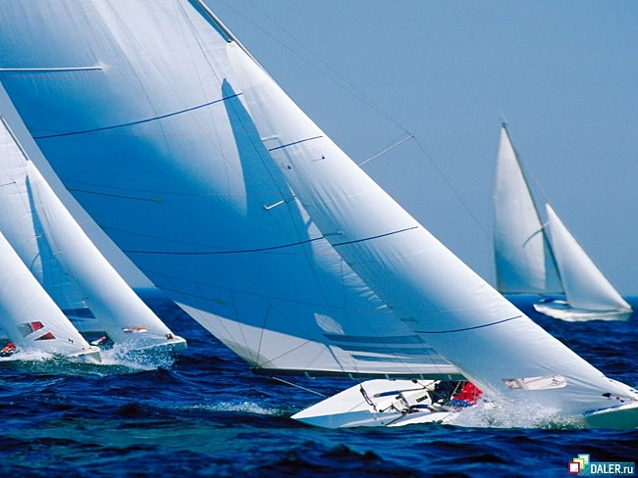
ПАРУС

Slide 36
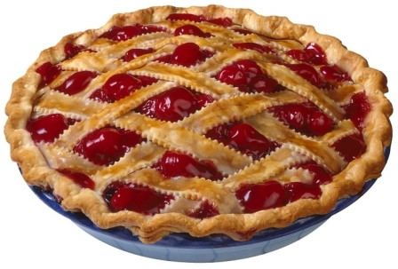
ПИРОГ

Slide 37
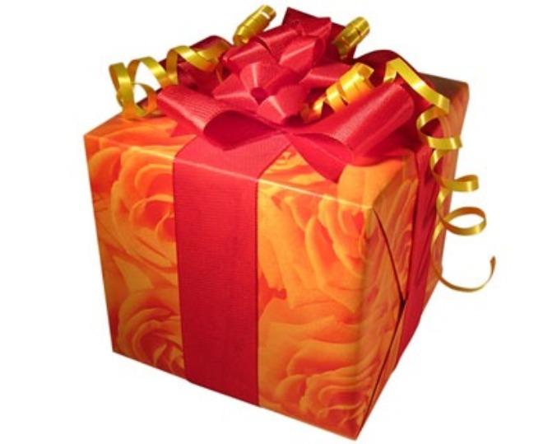
ПОДАРОК

Slide 38
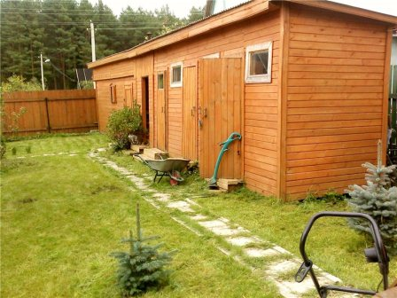
САРАЙ

Slide 39
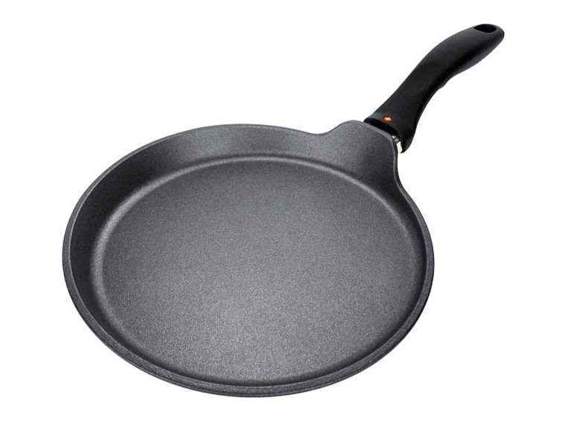
СКОВОРОДА

Slide 40
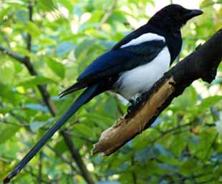
СОРОКА

Slide 41
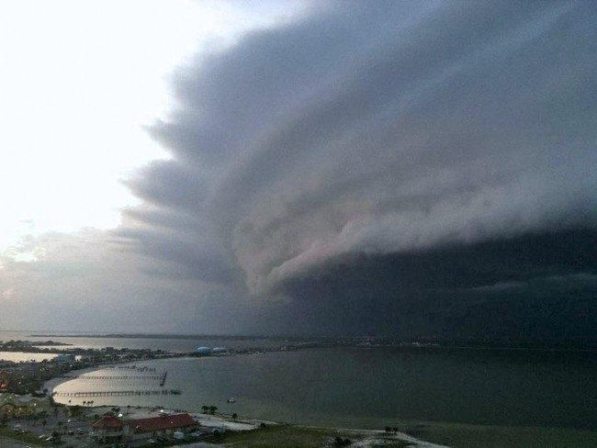
УРАГАН

Slide 42
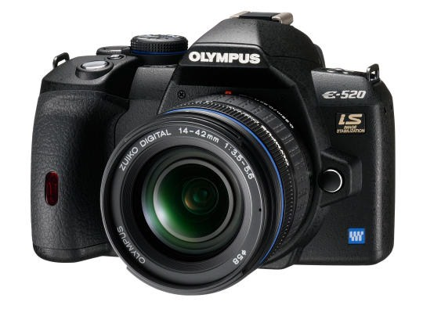
ФОТОАППАРАТ

Slide 43
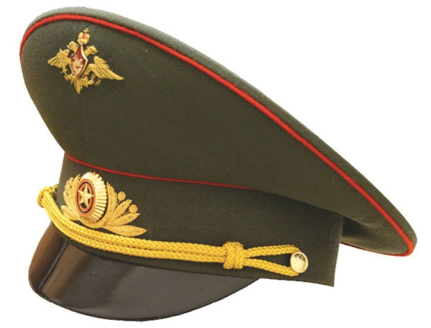
ФУРАЖКА

Slide 44
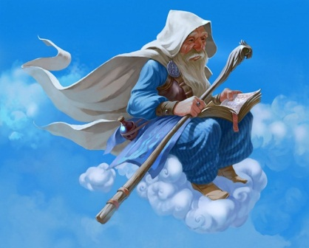
ЧАРОДЕЙ

